Slide 1

Programador de Sistemas
Professor
Gelvazio Camargo

Slide 2

NETBEANS
Ambiente de desenvolvimento NetBeans

Slide 3

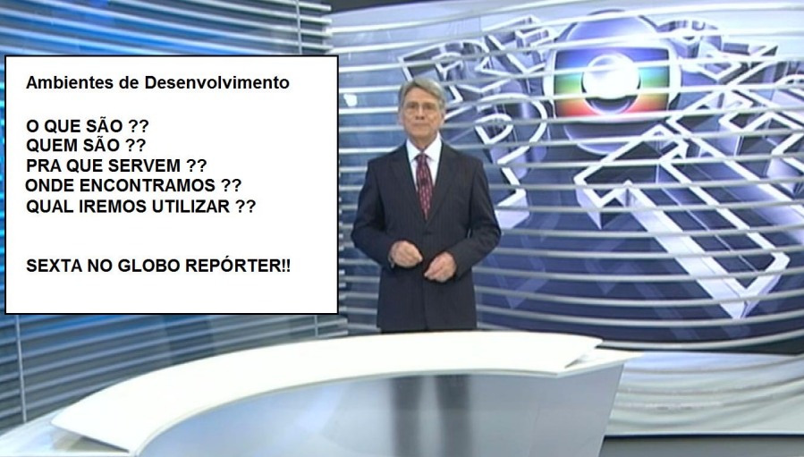

Slide 4
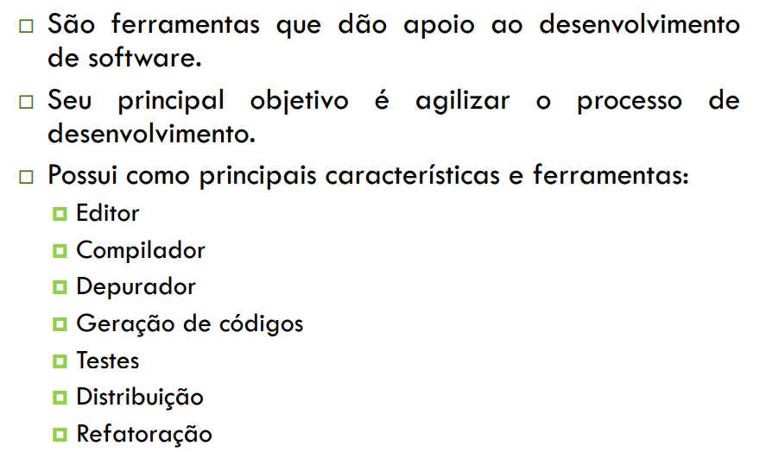
O que são ambientes de desenvolvimento

Slide 5
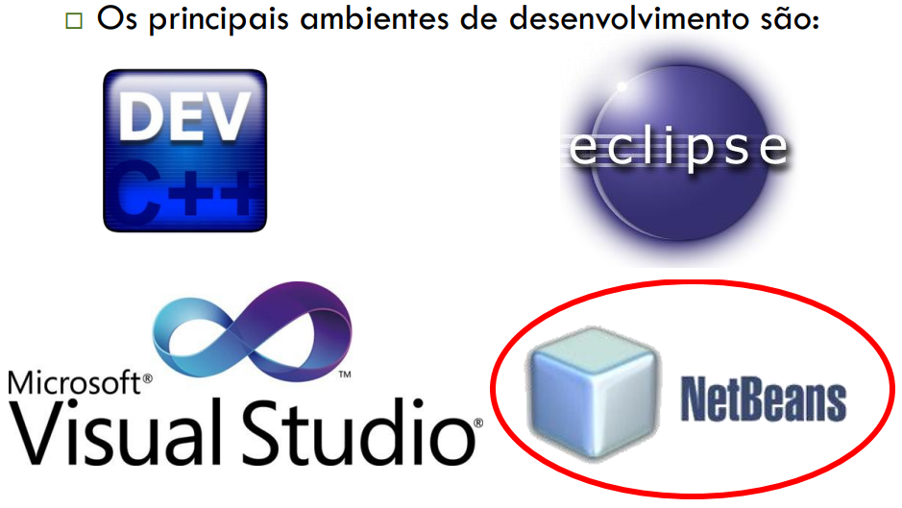
Quem são??

Slide 6
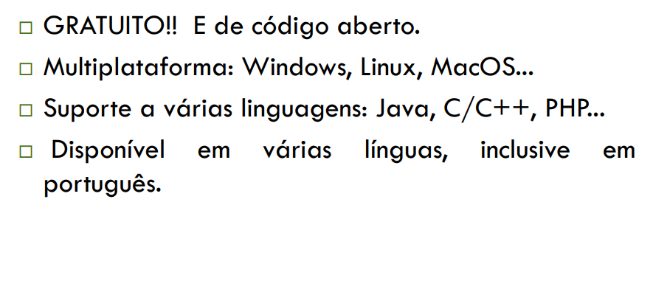
Netbeans

Slide 7
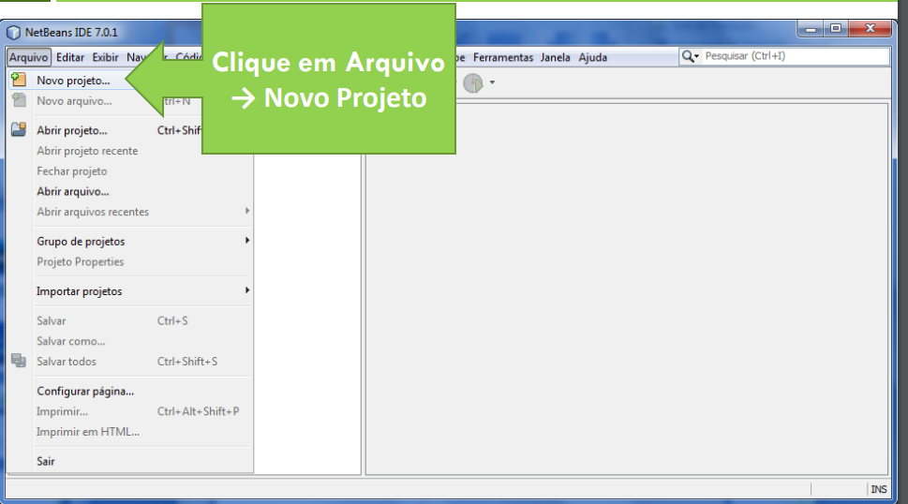
Criando um projeto

Slide 8
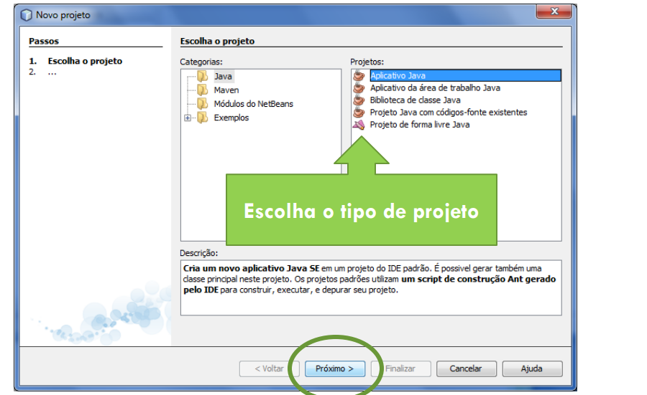
Criando um projeto

Slide 9
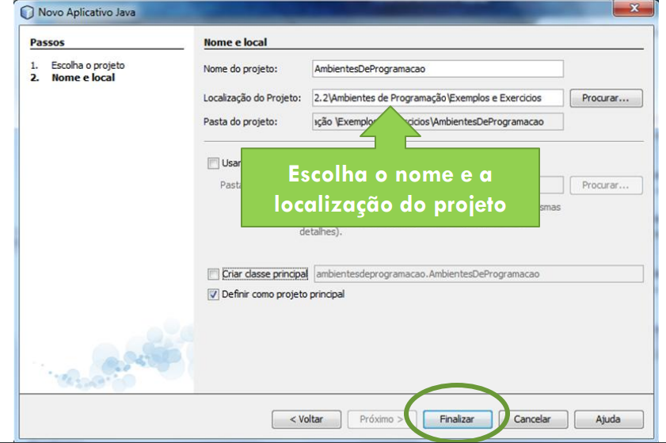
Criando um projeto

Slide 10
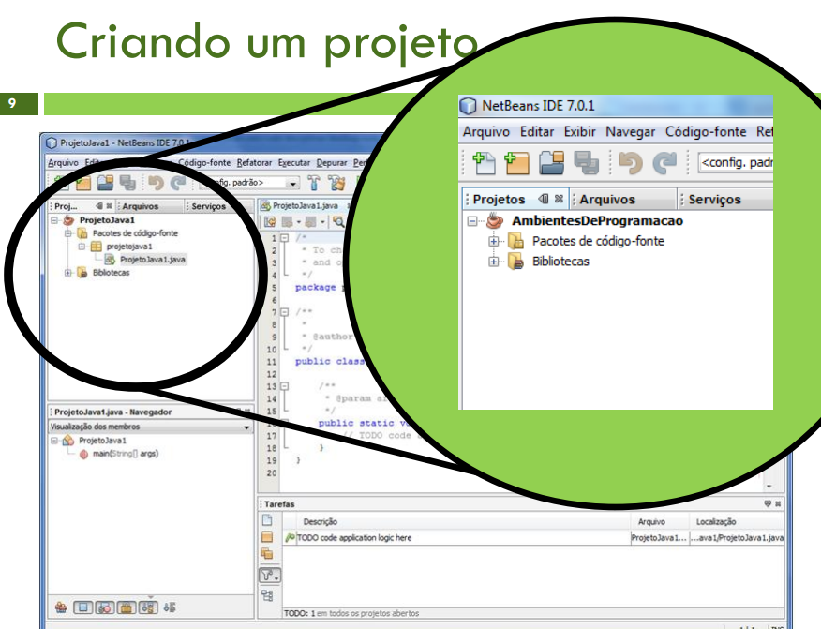
Criando um projeto

Slide 11
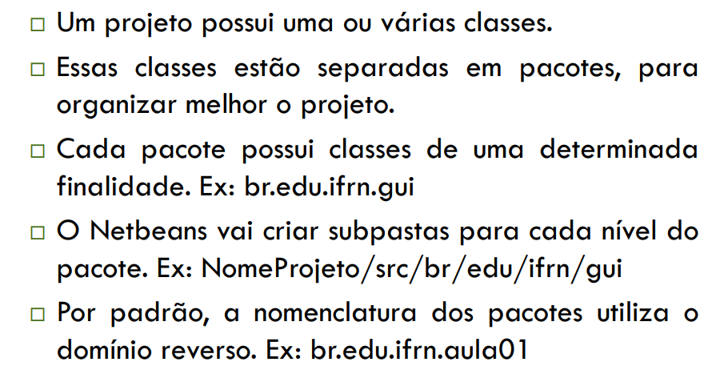
Organização dos projetos

Slide 12
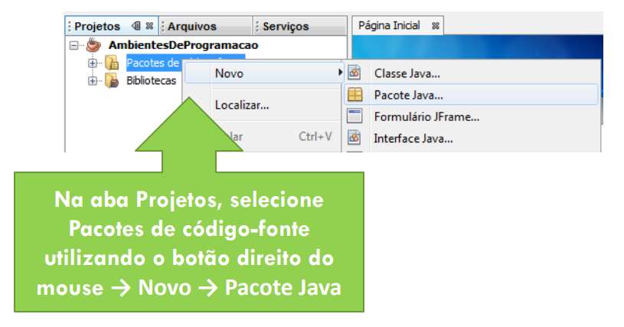
Criando um pacote

Slide 13
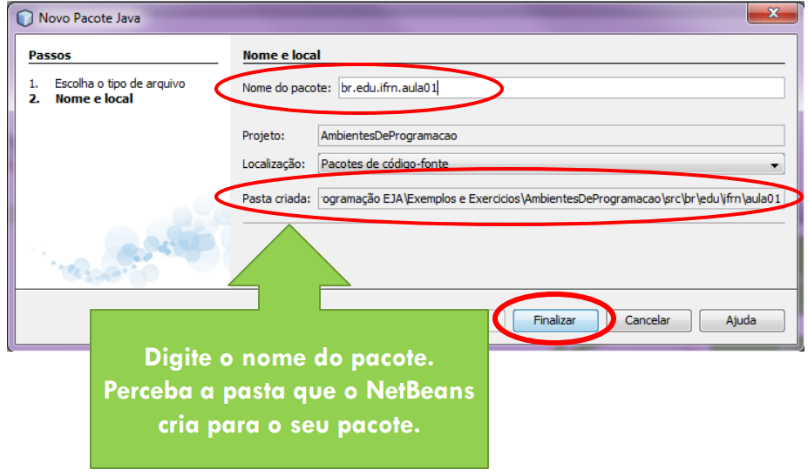
Criando um pacote

Slide 14
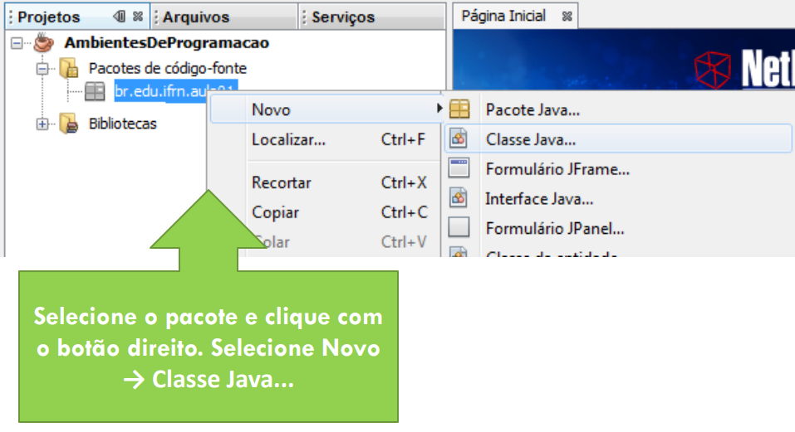
Criando uma classe

Slide 15
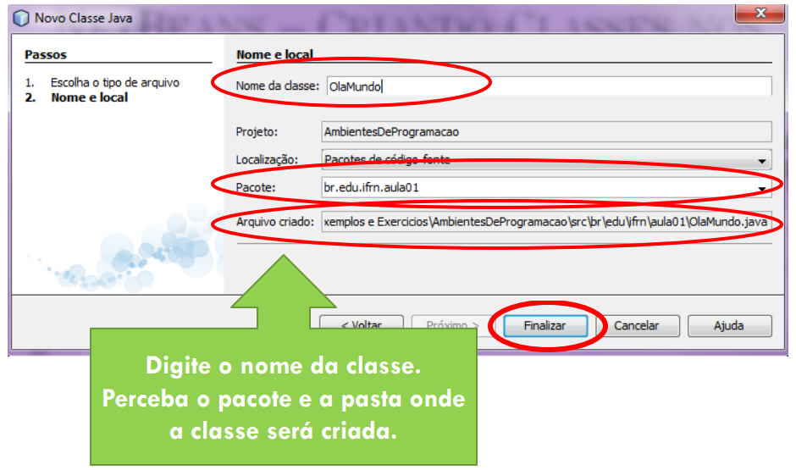
Criando uma Classe

Slide 16
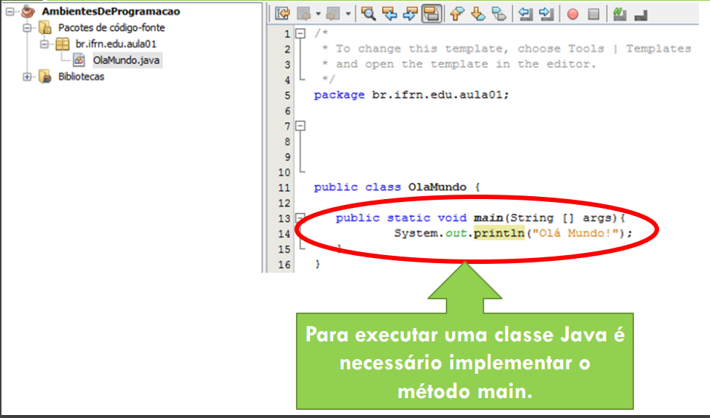
Executando a classe criada

Slide 17
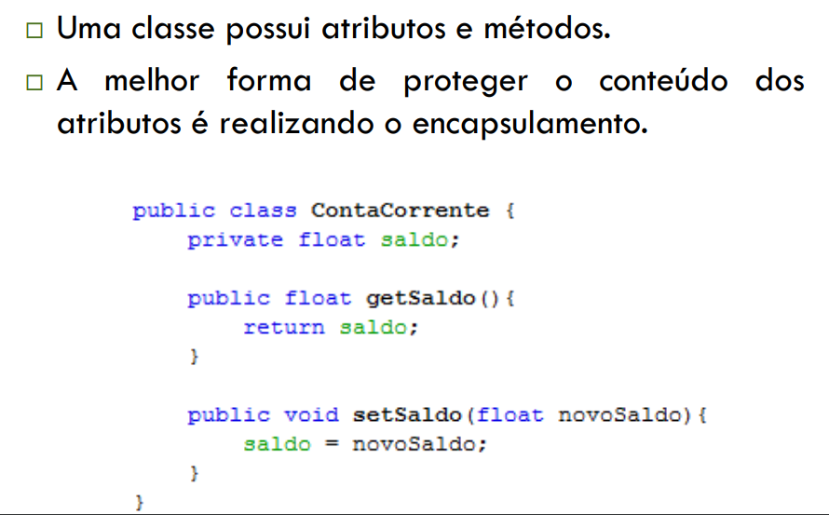
Encapsulando atributos

Slide 18
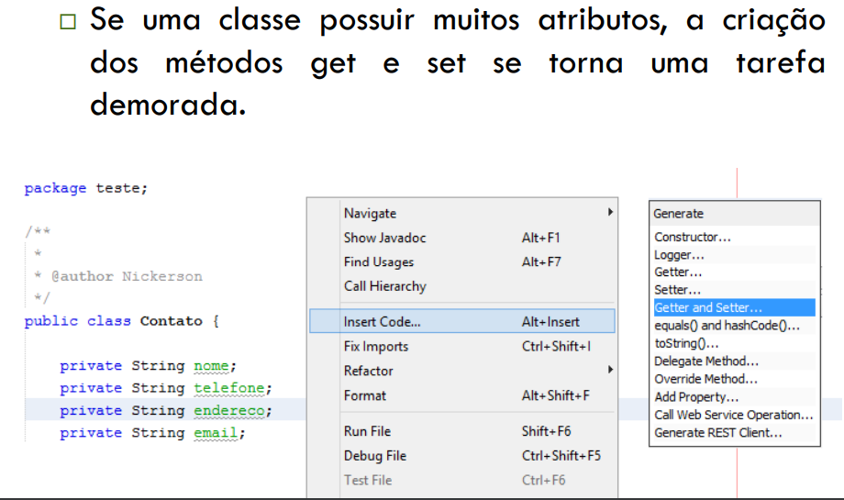
Encapsulando atributos

Slide 19
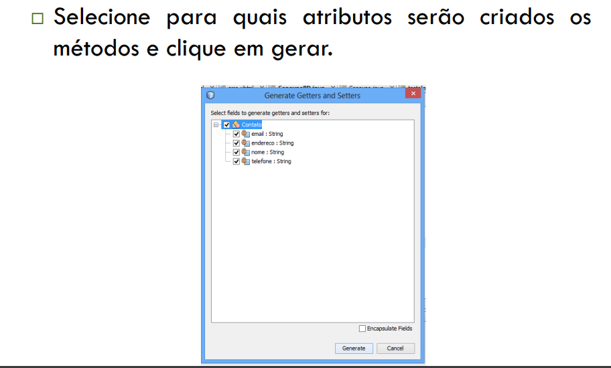
Encapsulando atributos

Slide 20
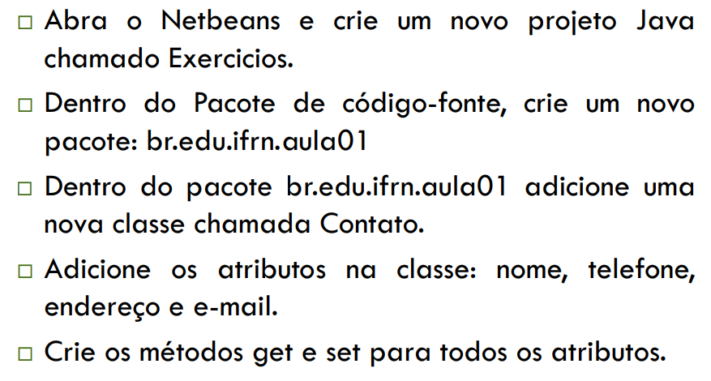
Exercícios - I

Slide 21
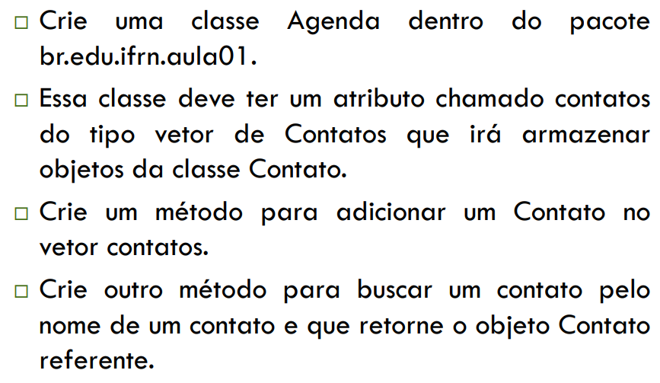
Exercícios - II

Slide 22


Slide 23


